Slide 1

Projeto A3
IA e Dados Aplicados a
Câncer de Mama
Grupo Elppa
Danilo Tolini 822135849
Kluivert Kevin 823163501
Luiz Lorentz 822164517
Rômulo Mendes 822161394
Tadeo Martinez 822159844

Slide 2

Variáveis que utilizamos
Variável Target é aquela que estamos tentando entender ou prever em um determinado contexto, que no caso seria o diagnóstico do paciente
Variáveis Preditoras ou (Principais) para conseguir os resultados como Perímetro, área, suavidade, simetria e raio.

Slide 3

Problema de Classificação
Os problemas de classificação são aqueles onde se busca encontrar uma classe, dentro das possibilidades limitadas existentes. Esta classe pode ser se um aluno foi aprovado ou reprovado, se uma pessoa possui uma doença ou não, dentre outras tantas possibilidades.

Slide 4
REGRESSÃO LINEAR
Prevê o valor de dados desconhecidos usando outro valor de dados relacionado e conhecido.
Valores numéricos

Slide 5
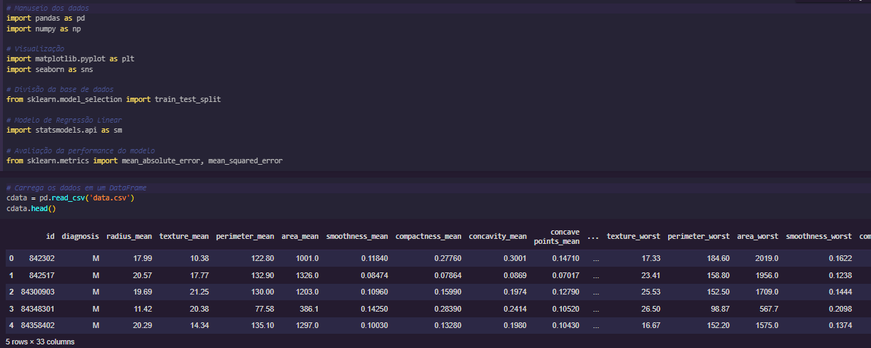

Slide 7
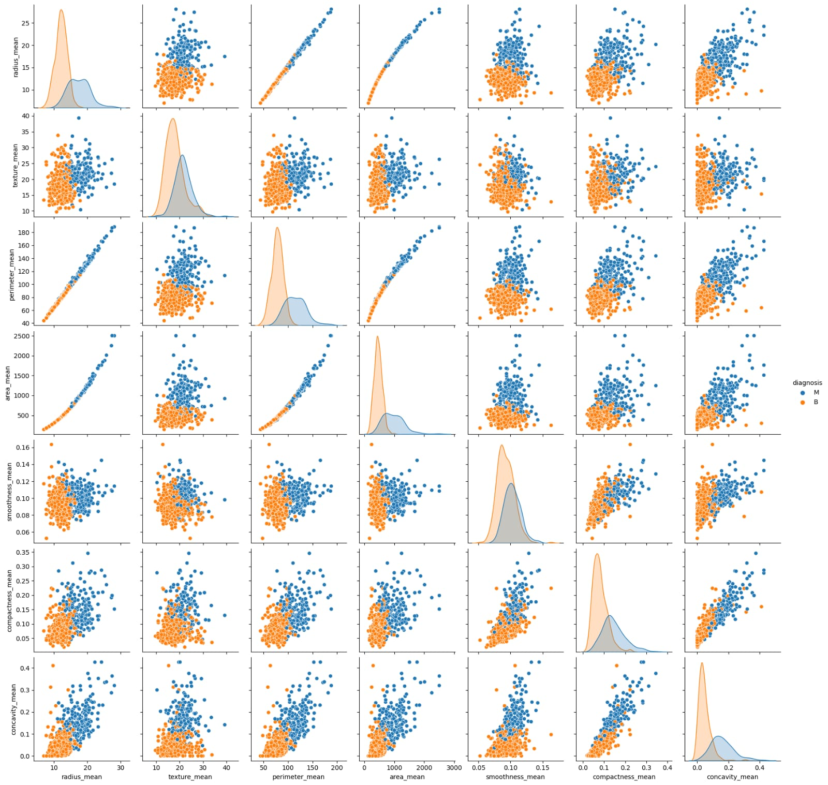

Slide 8
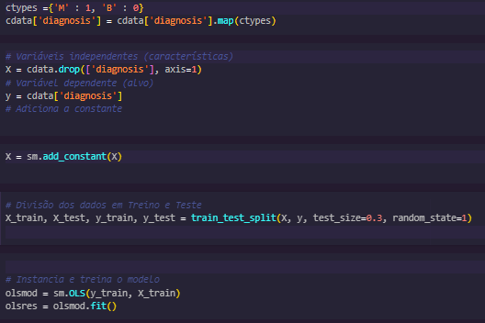

Slide 9
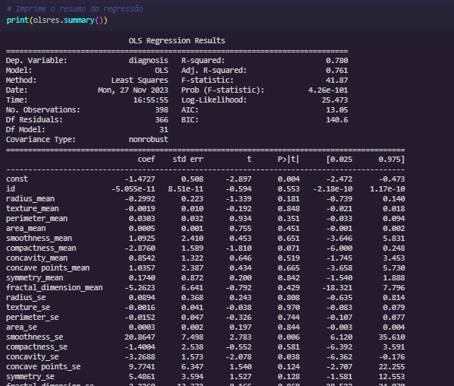

Slide 10
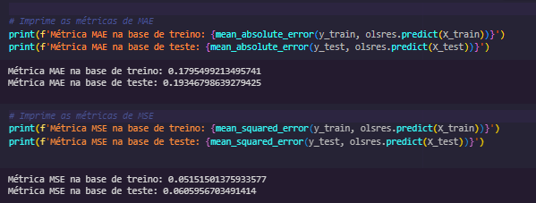

Slide 11
REGRESSÃO LOGÍSTICA
Modelo que permite a predição de valores tomados por uma variável categórica.

Slide 12
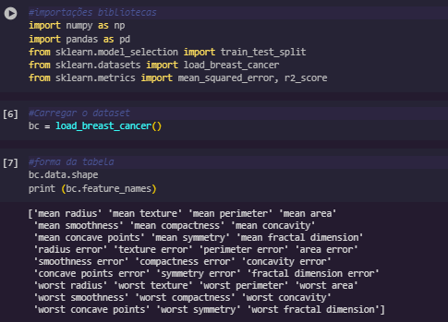

Slide 13
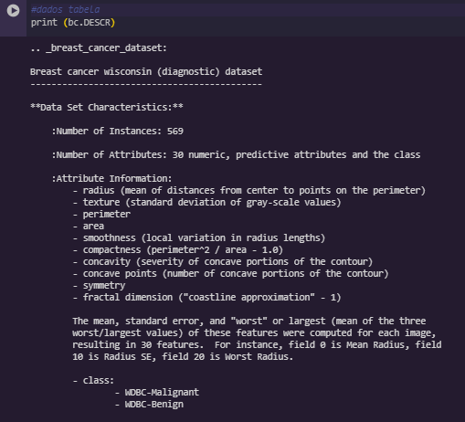

Slide 14
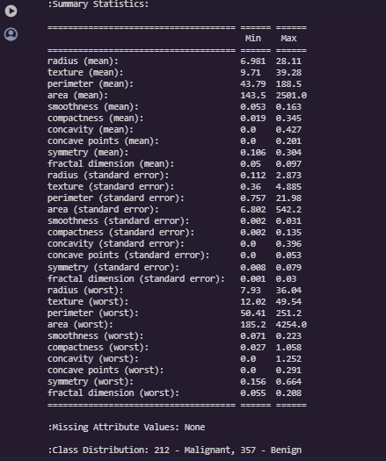

Slide 15
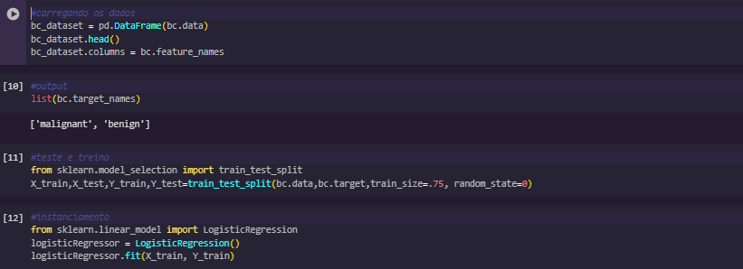

Slide 16
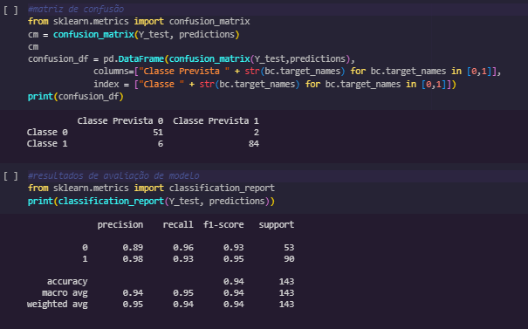

Slide 17
Naive Bayes
Família de classificadores probabilísticos que se baseiam na aplicação da inferência bayesiana com fortes suposições de independência entre as variáveis.

Slide 18
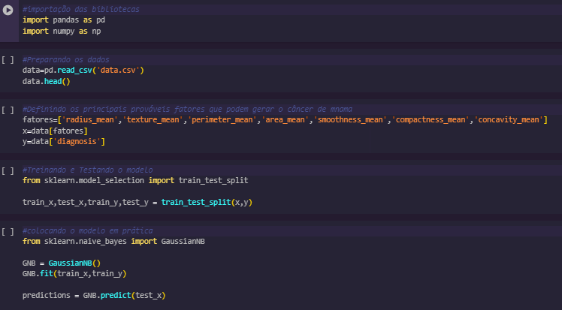

Slide 19
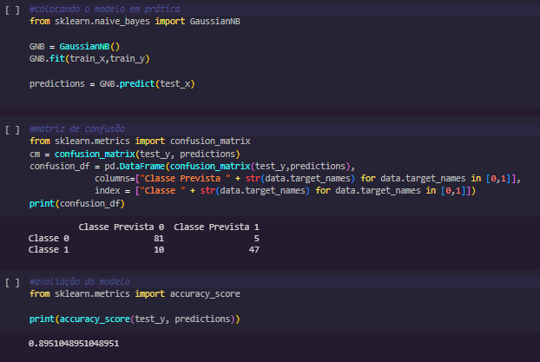

Slide 20
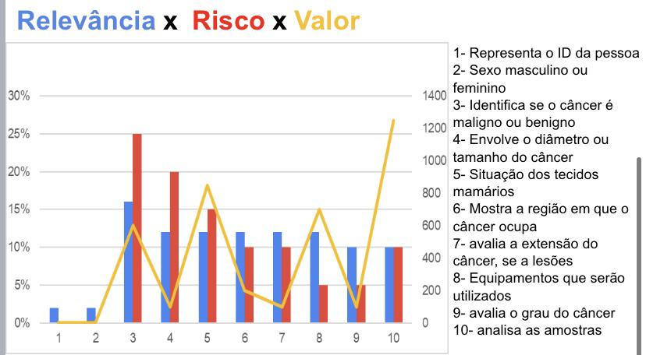

Slide 21
Ocorrência maligna por Gênero

Slide 22
Carcinoma
Lobular
In Situ
Carcinoma
Lobular
Invasivo
Câncer
De Mama
Inflamatório

Slide 23
NÚMEROS DE CASOS EM DIVERSAS REGIÕES DO BRASIL NO ULTIMO ANO

Slide 24
CASOS DIAGNOSTICADOS DE 2016 A 2021

Slide 25
Idade frequente que a pessoa é diagnosticada

Slide 26
QUAL O SERVIÇO QUE A MAIORIA DAS PESSOAS ESCOLHEM?
SIM NÃO SIM NÃO
ATENDIMENTO PELO SUS ATENDIMENTO PRIVADO

Slide 27
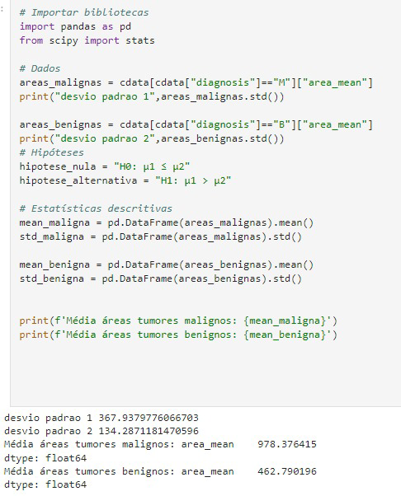
Código

Slide 28
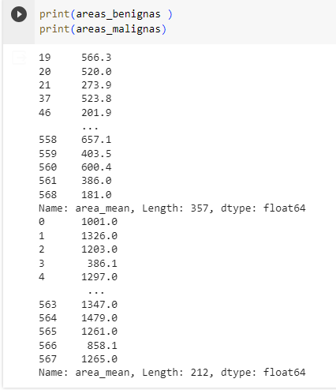
Código

Slide 29
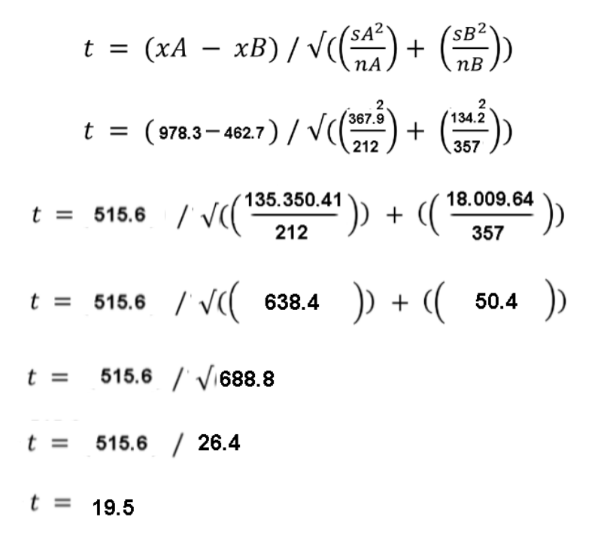

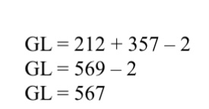

Grau de liberdade
Ponto crítico

Slide 30
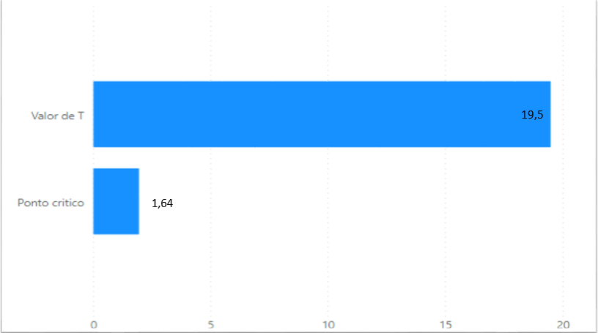
Como o valor de T é maior que o ponto crítico, se confirma que a média das áreas malignas é maior

Slide 31
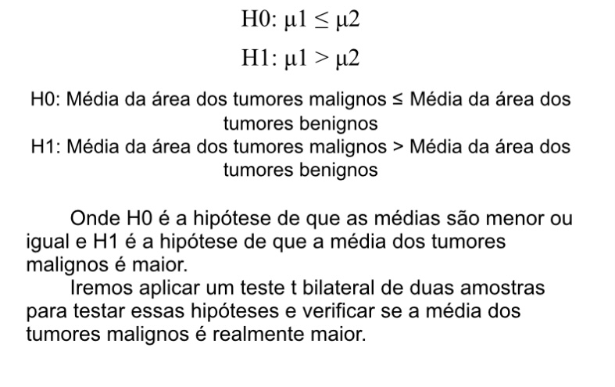
A HIPÓTESE QUE USAMOS FOI A BILATERAL

